Slide 1
Модель подростковой школы
ГБОУ города Москвы
«Школа «Покровский квартал»
105064, Большой Казенный Переулок, Дом 9
8 (495) 917-54-00
pkvartal@edu.mos.ru pkvartal.mskobr.ru

Slide 2
Главная идея подростковой школы
Создание условий, в которых учащиеся смогут через практику и самостоятельную работу попробовать себя в разных предметных областях, определить свои интересы, сформировать компетенции, необходимые для жизни в динамично меняющемся мире, и осознанно выбрать направление дальнейшего обучения.

Slide 3
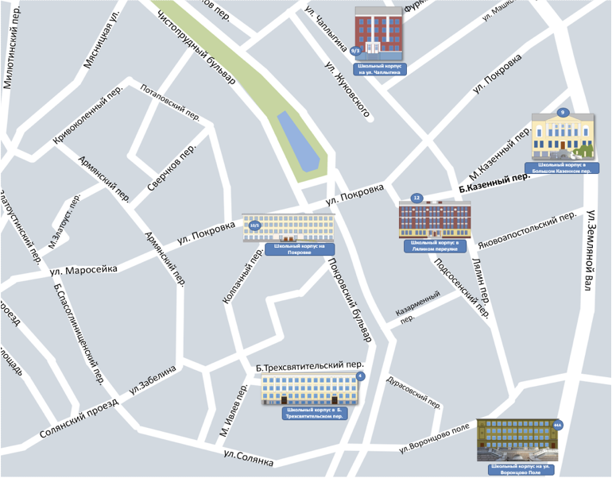
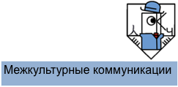
3 здания
4 направления

Slide 4
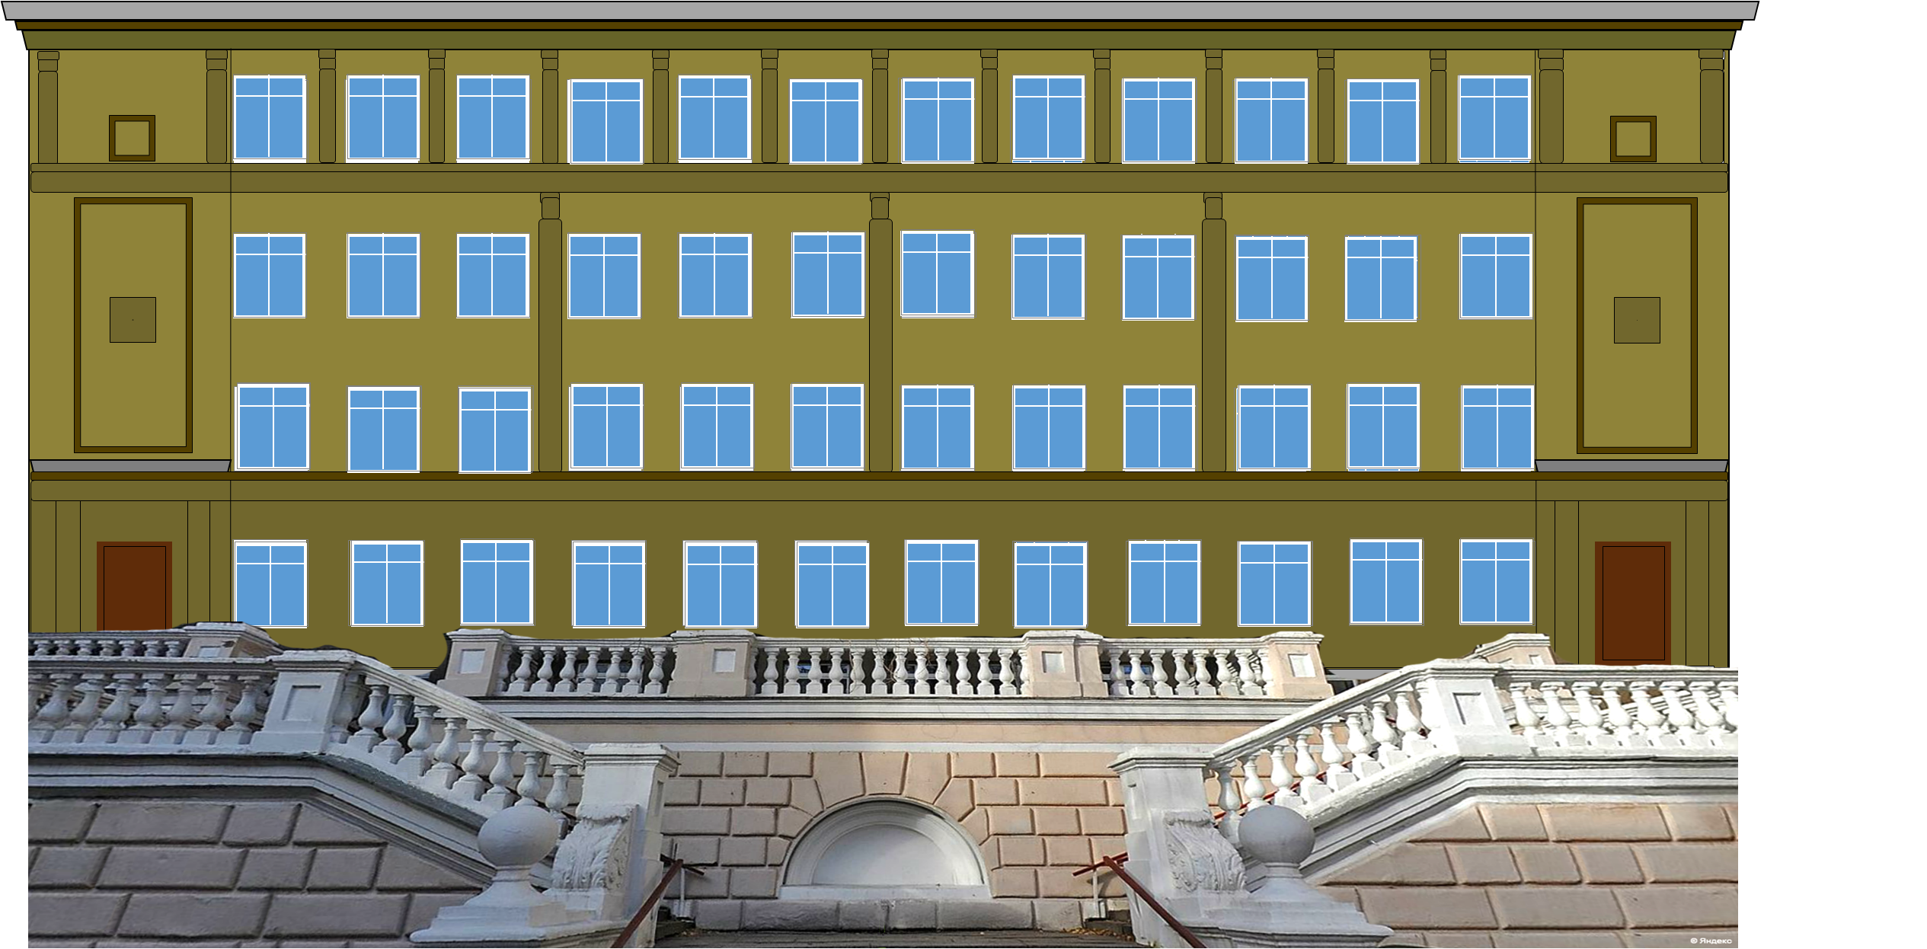
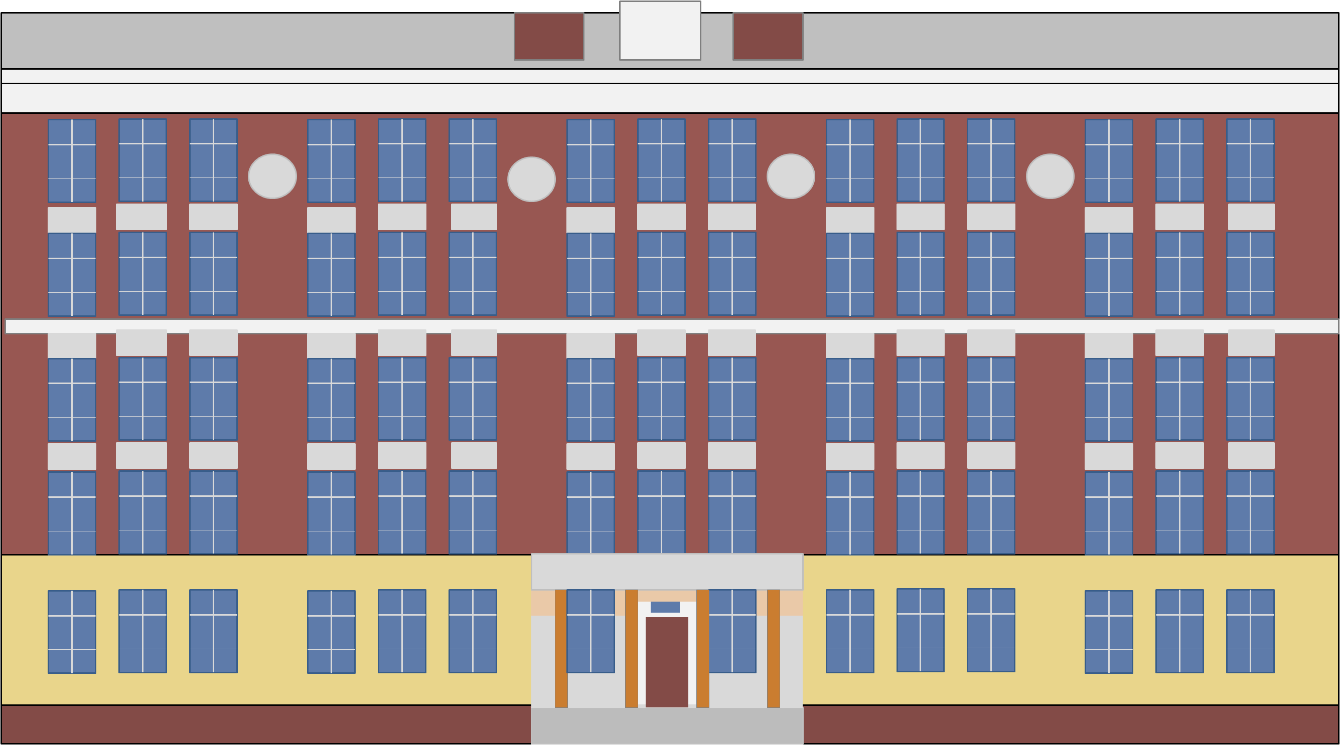
Направления и участники подростковой школы
Земляной вал
Покровка
Лялин
Земляной вал
«Техника»
«Искусство и
мультимедиа»
«Межкультурные коммуникации»
«Природа»
5А2
5А, 5Б, 7А
5А, 6А

Slide 5
Команда проекта
Директор школы
Координатор проекта
Куратор
Куратор
Куратор
Куратор
Искусство и мультимедиа
Природа
Межкультурные коммуникации
Техника
Классные руководители

Slide 6
ПЕРИОДЫ оБРАЗОВАНИЯ
3
4 дня / 1 день
2
среда - модуль
Обучение в «своем» здании
4
5-12 нбр.
НОЯБРЬ
30 дек.-10 янв.
1
ДЕКАБРЬ
1-8 окт.
ОКТЯБРЬ
ЯНВАРЬ
СЕНТЯБРЬ
ФЕВРАЛЬ
18-25 февр.
5
МАРТ
АПРЕЛЬ
МАЙ
8-15 апр.
5-7кл.
6
Обучение в «своем» здании, «сборка» результатов года

Slide 7
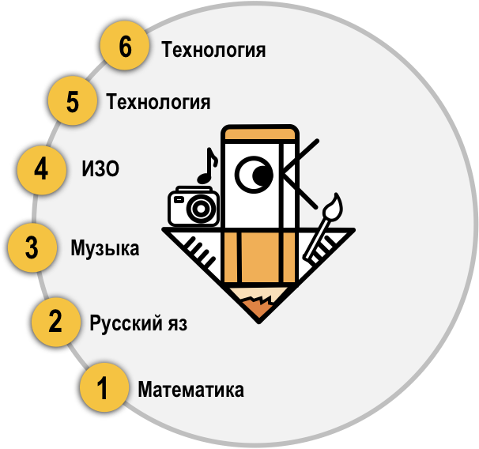
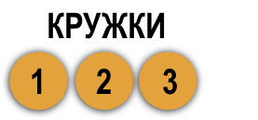
Среда – день недели и пространство
ВНЕУРОЧКА
УЧЕБНЫЕ ЗАНЯТИЯ
Формы проведения занятий:
Практикумы
Экскурсии
Лабораторные занятия
Проектная работа

Slide 8
Дизайн учебных пространств
От стартовых возможностей подростковой школы к перспективам

Slide 9
Прохождение программы (на примере одного из модулей)
5 недель
1 неделя
2 неделя
3 неделя
4 неделя
5 неделя
- уроки в своем здании
- уроки в модульный день

Slide 10
Расширение возможностей предмета
Расписание на модульный день
СРЕДА
Русский язык
Математика
Биология
География
Технология
Технология

Slide 11
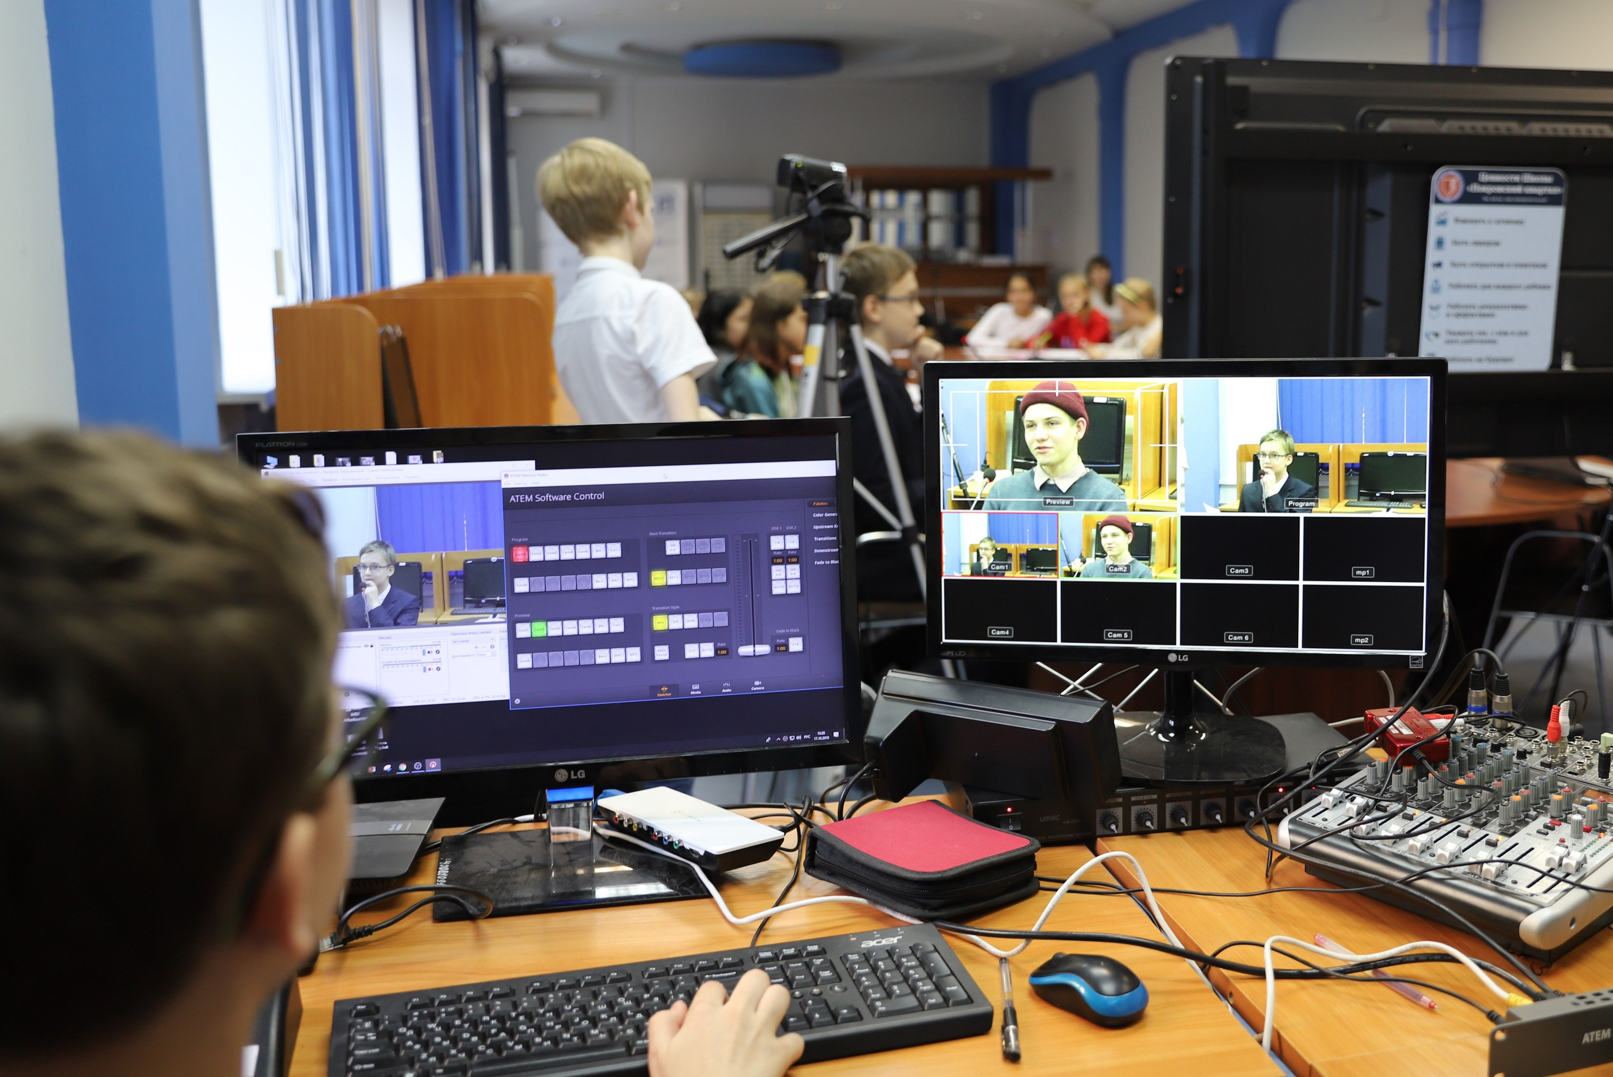
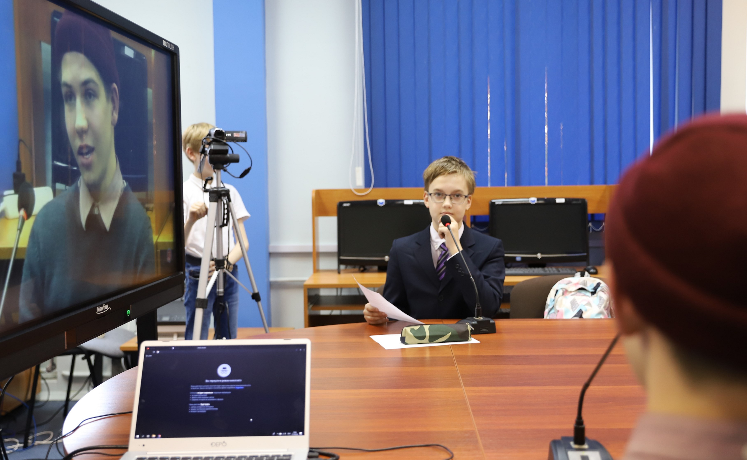
Школьный пресс-центр

Slide 12
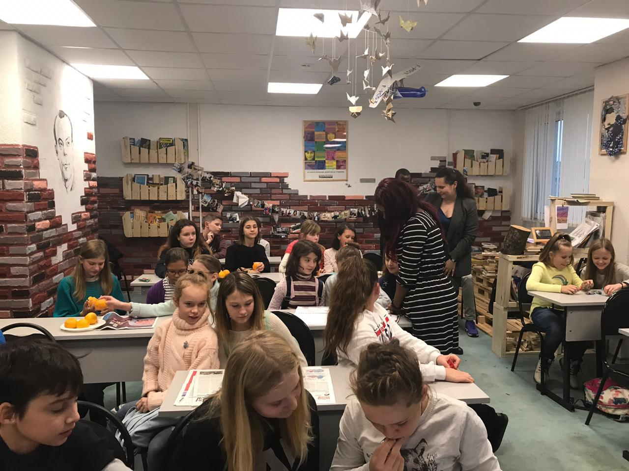
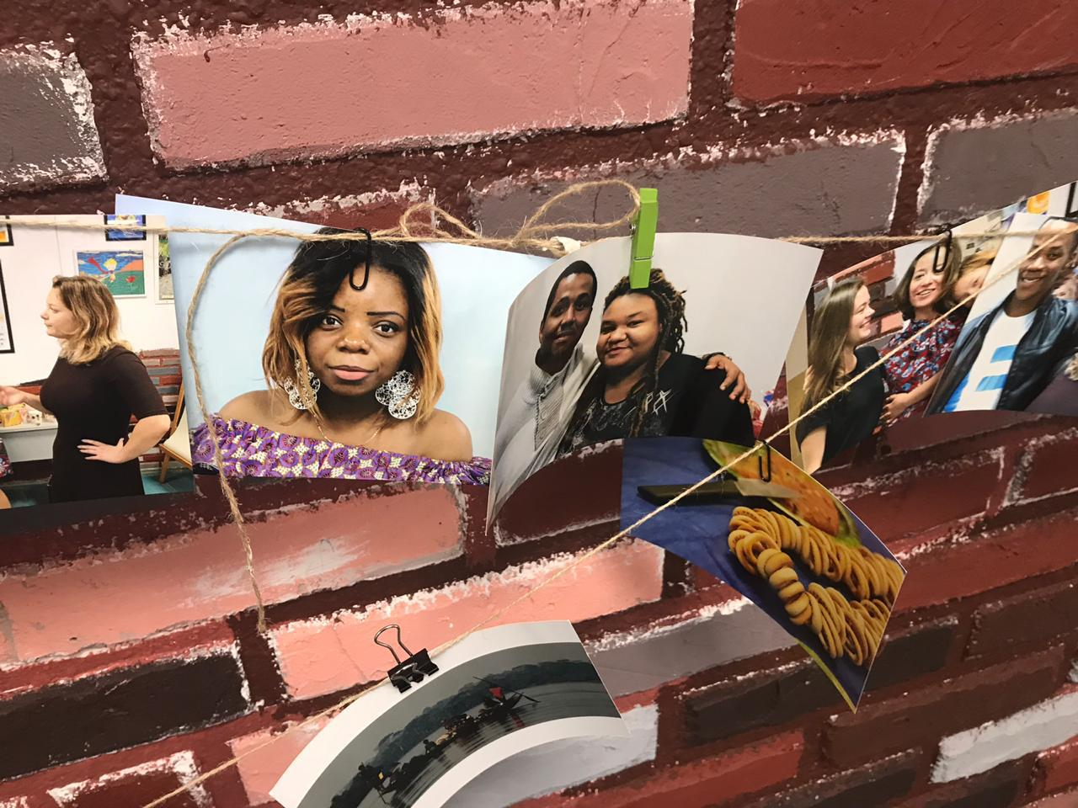
Мастер-класс живого общения в РУДН

Slide 13
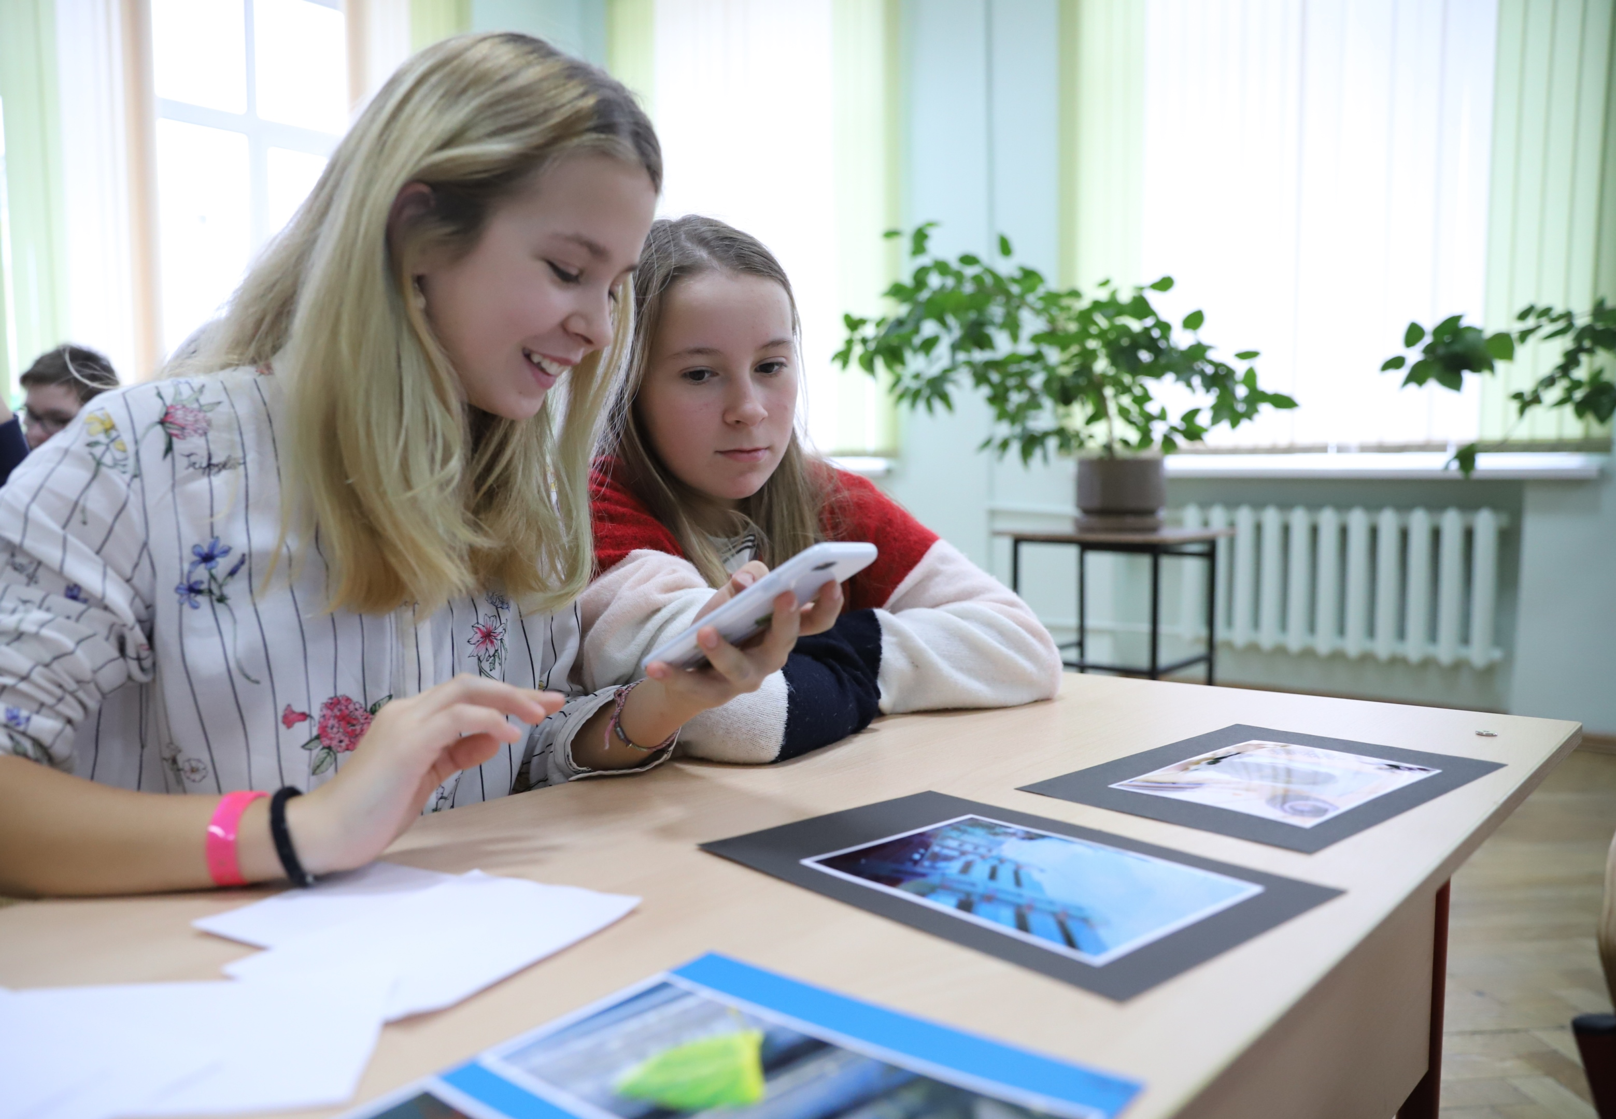
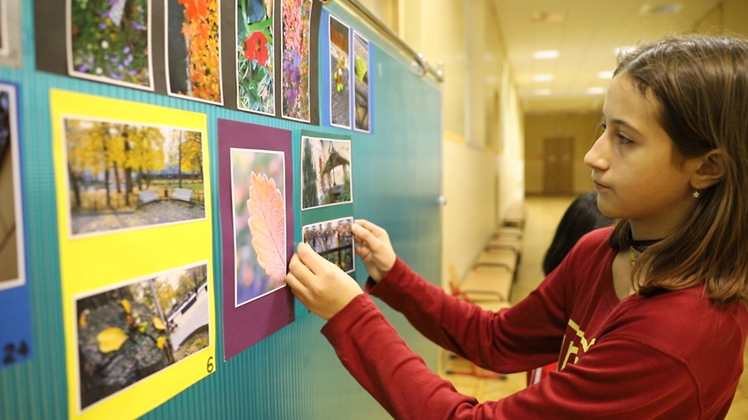
Защита проектов на модуле Искусство и мультимедиа

Slide 14
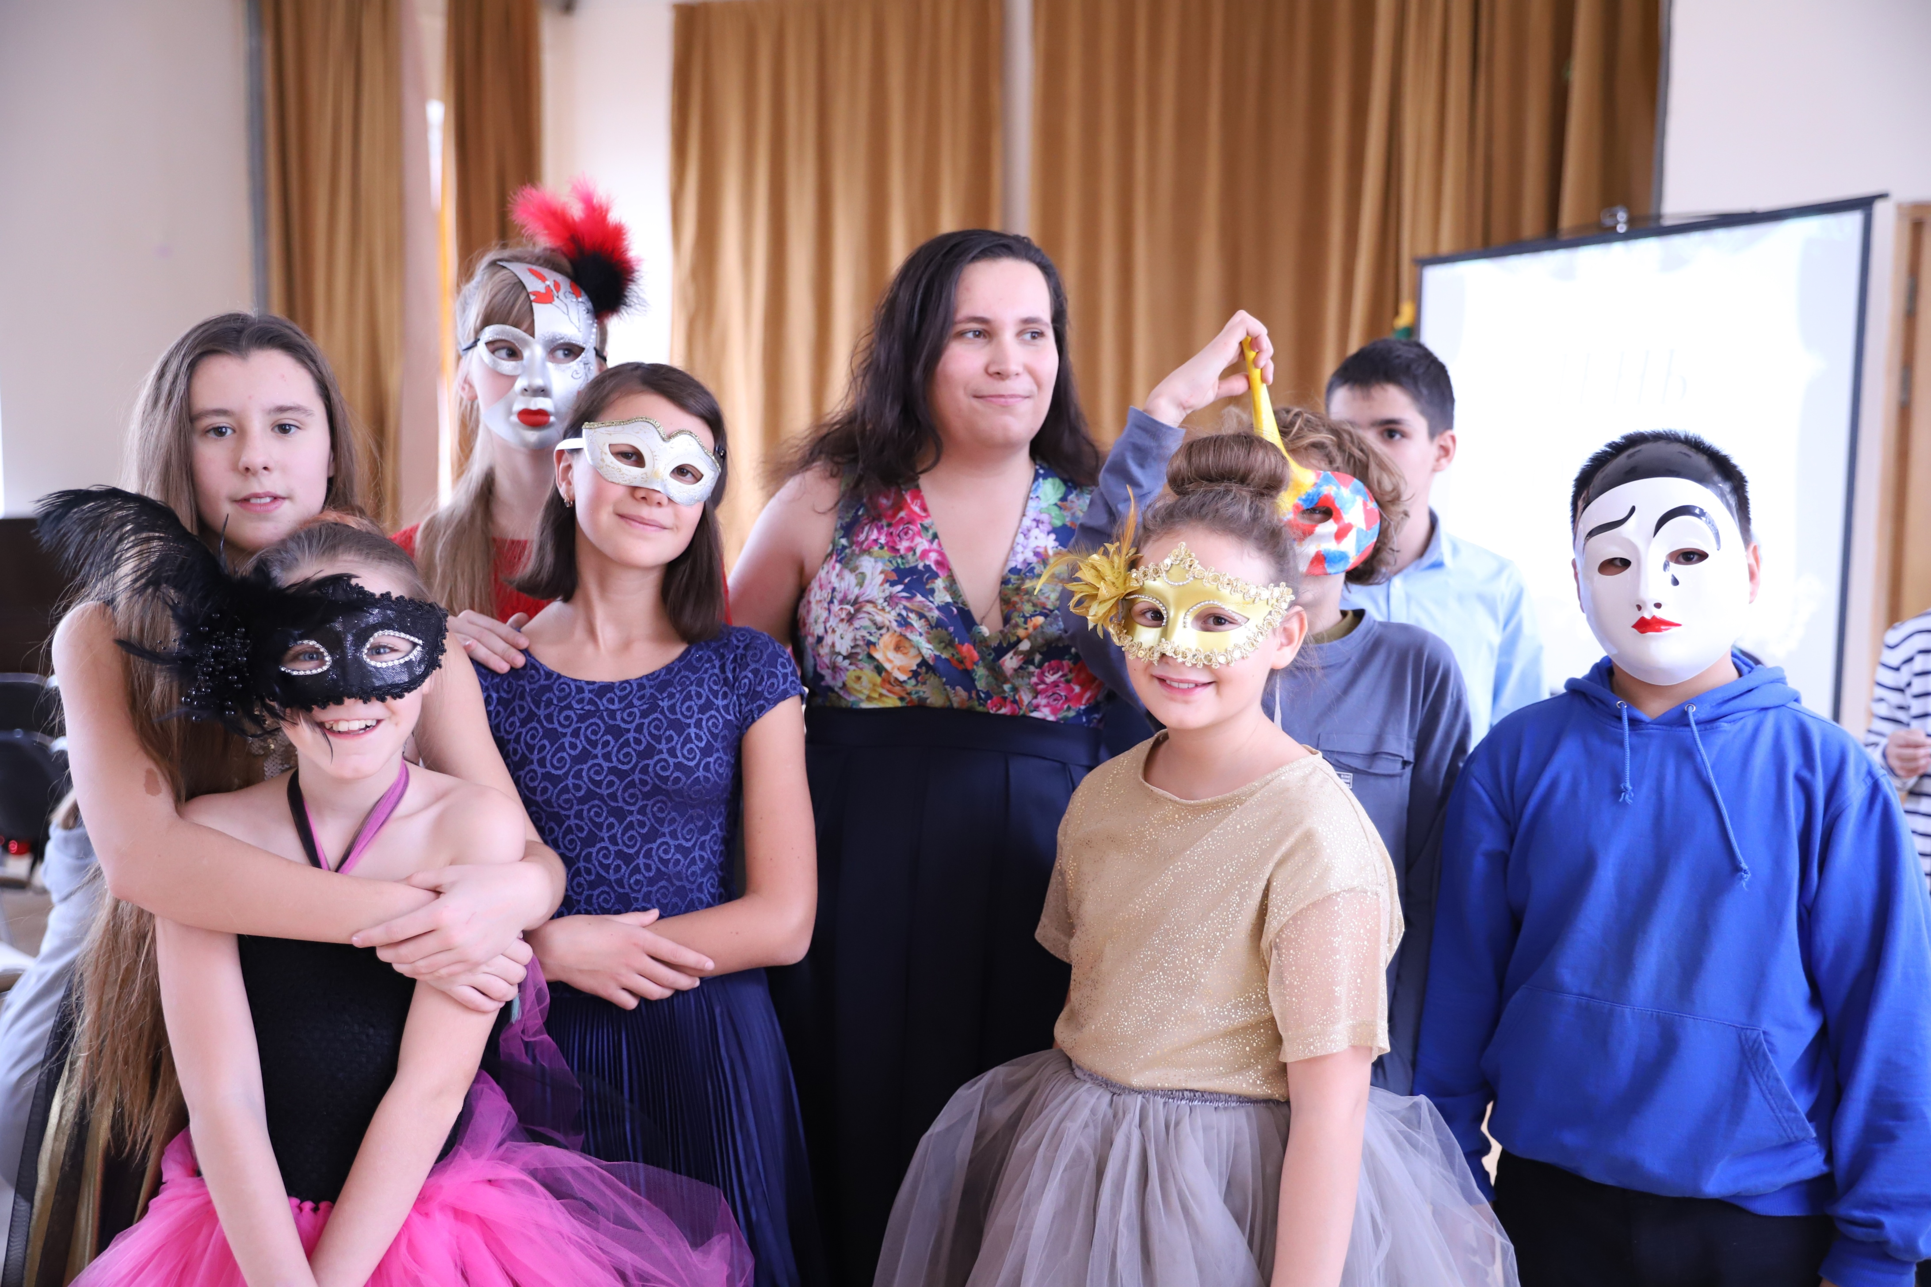
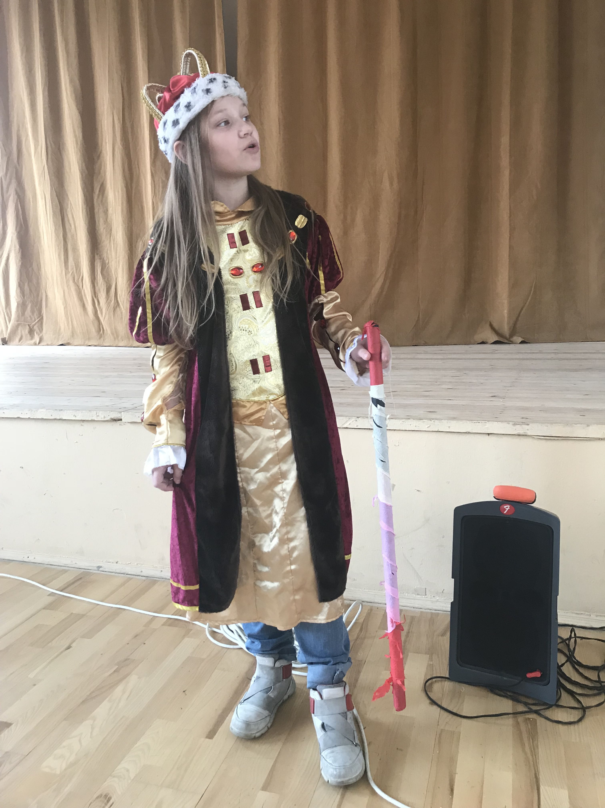
Защита проектов на модуле Межкультурные коммуникации

Slide 15
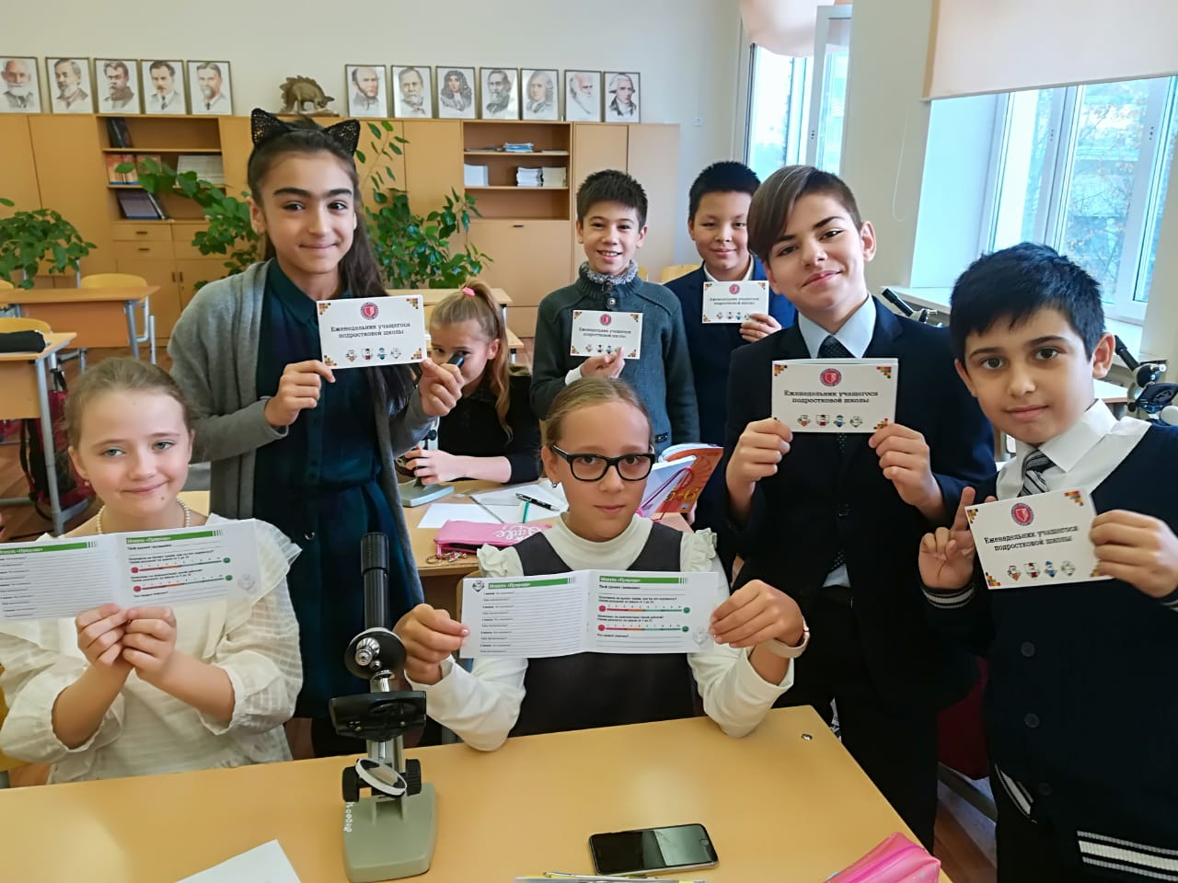
Еженедельник учащегося

Slide 16
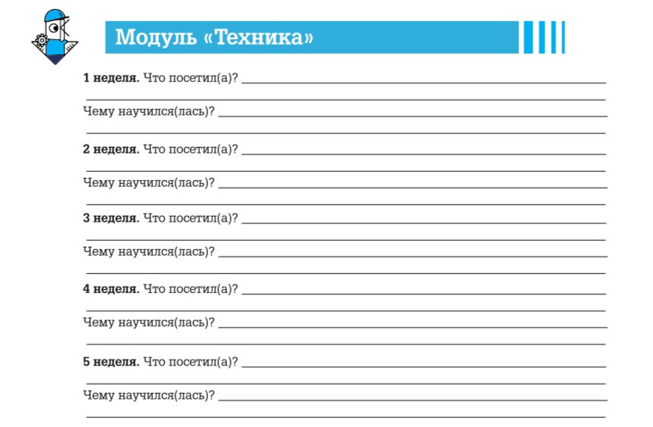
Еженедельник учащегося

Slide 17
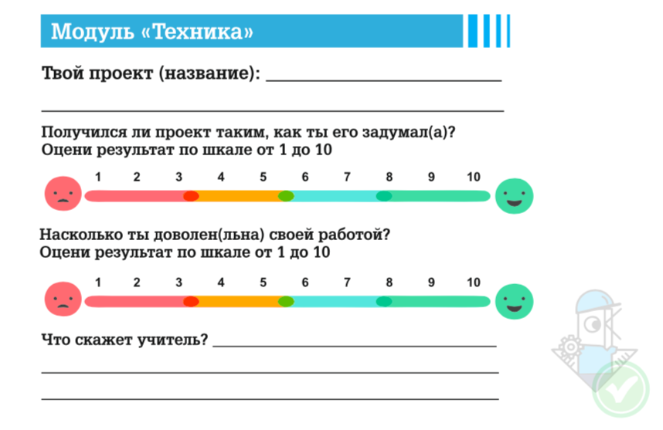
Еженедельник учащегося

Slide 18
Обратная связь от родителей 1 модуль

Slide 19
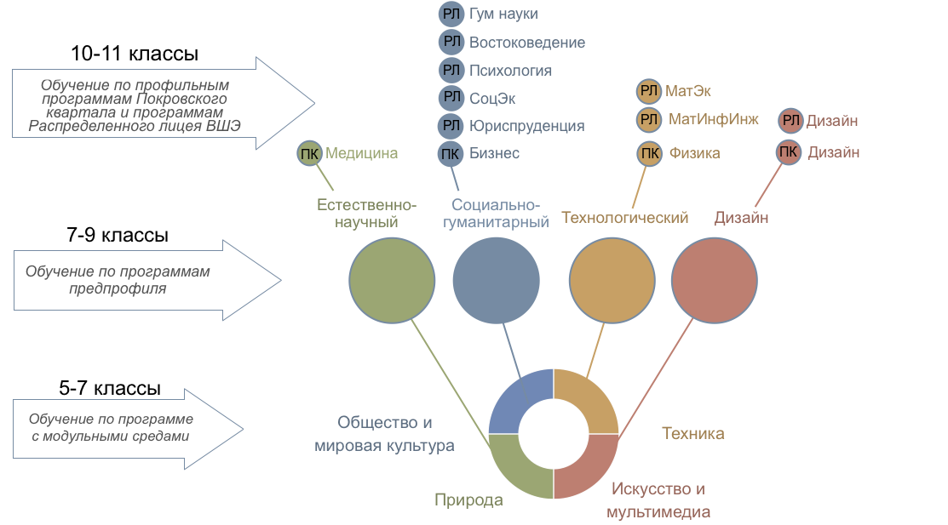
Преемственность программ

Slide 20
Контакты
Михаил Иванович Митин
m.mitin@pkvartal.msk.ru

